Slide 1
Правила безпеки для дошкільнят в картинках
ЗДО №4 “Ромашка”
Підготувала: вихователь
Люклянчук Г.П.

Slide 2
Не бери у рот дрібні предмети –
можеш подавитись чи пошкодити внутрішні органи!

Slide 3
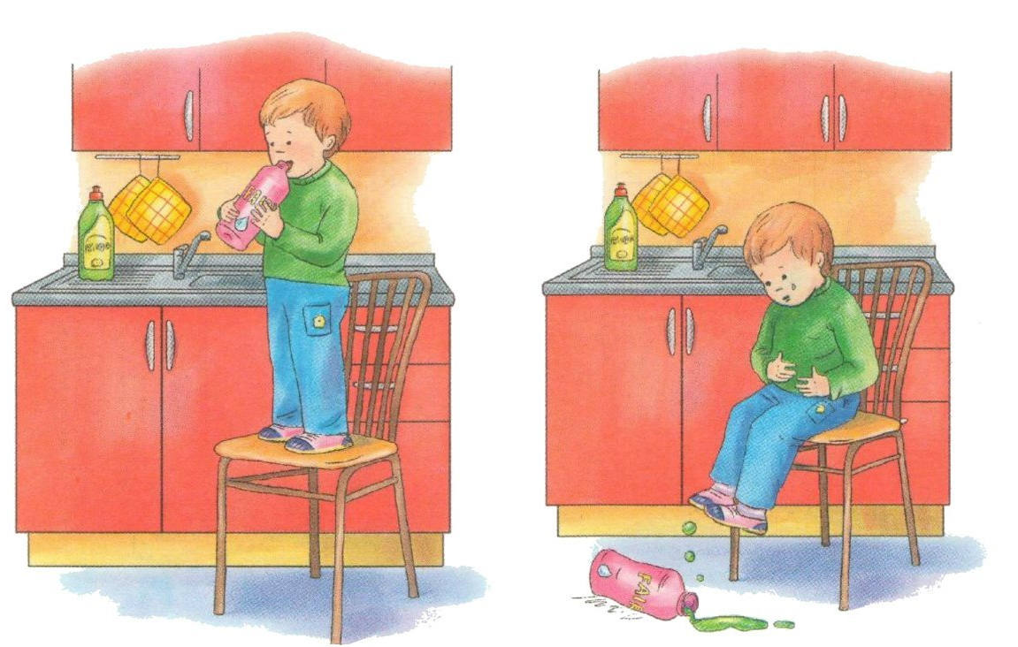
Ніколи не бери у рот миючі засоби – можеш отруїтися!

Slide 4
Не грайся з висувними ящиками чи шухлядами –
можеш притиснути руку!

Slide 5
Не грайся з пральною машиною – це дуже небезпечно!

Slide 6
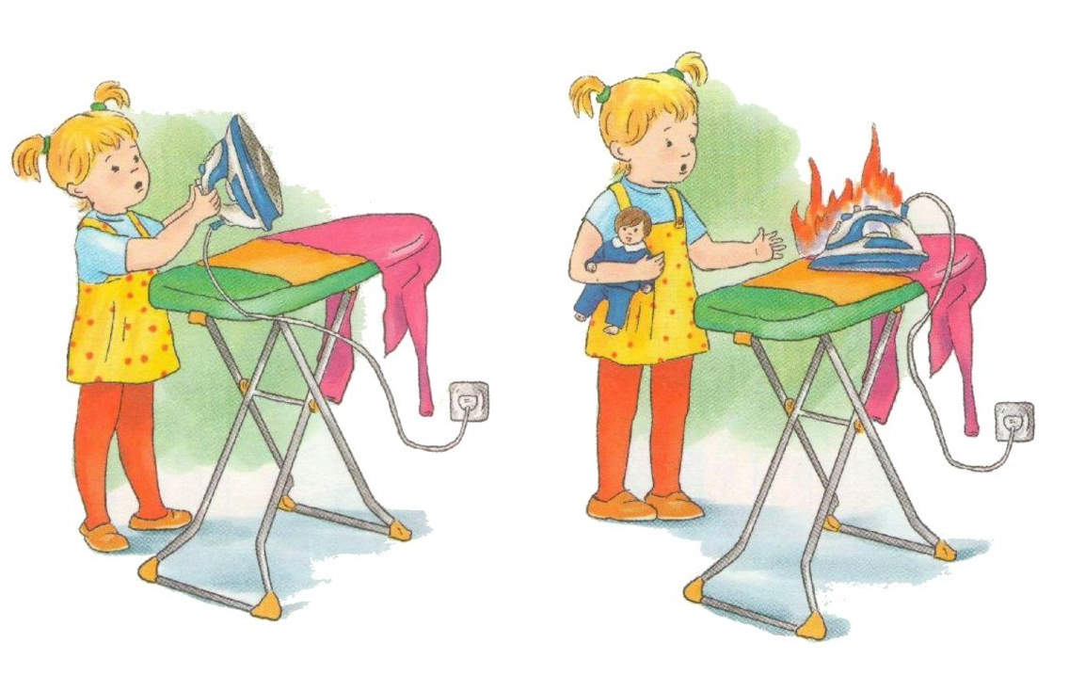
Не грайся з увімкнутою праскою – це може призвести до пожежі!

Slide 7
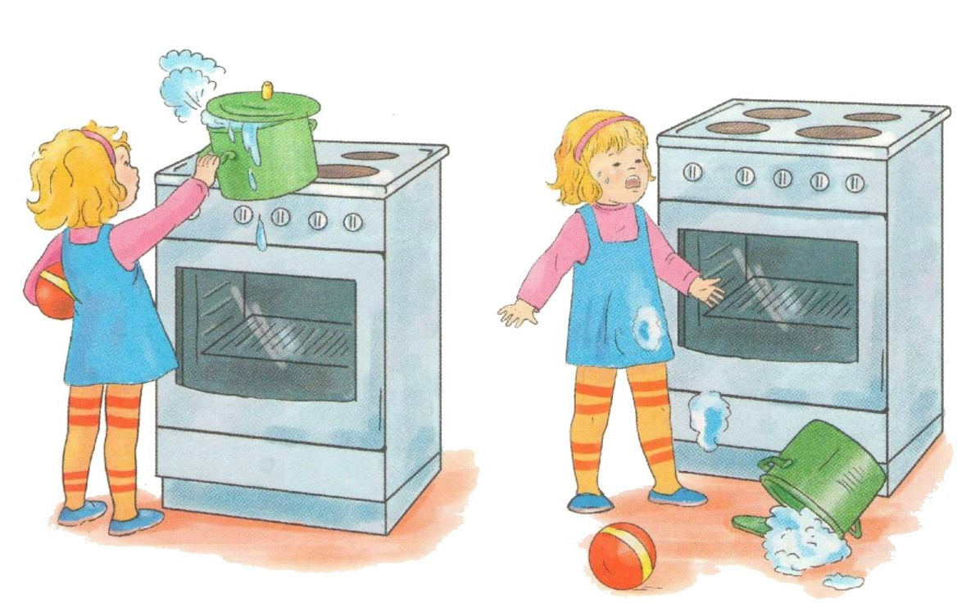
Не бери каструлю, яка гріється на плиті – можеш обпектись!

Slide 8
Не грайся з ножем – можеш порізатись!

Slide 9
Не засовуй ніяких предметів у вухо – можеш пошкодити цей орган слуху та оглохнути!

Slide 10
Не тягни за хвіст кота – він може тебе подряпати!

Slide 11
Не підходь до собаки, коли вона їсть – собака може вкусити тебе!

Slide 12
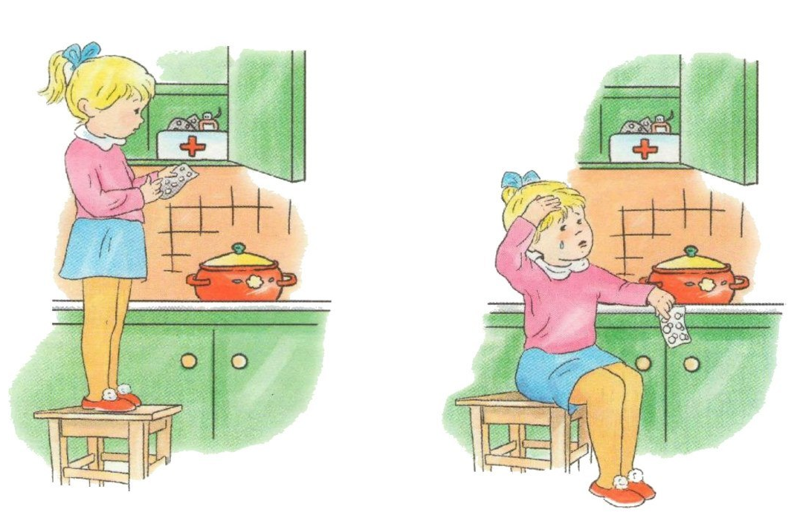
Не бери ліки з аптечки – можеш отруїтися!

Slide 13
Не нагинайся вниз головою над водою – можеш впасти в воду захлинутись та втопитись!

Slide 14
Не грайся з сірниками – це може спричинити пожежу!

Slide 15
Не стій поруч з гойдалкою – можеш отримати удар!

Slide 16
Не визирай з вікна – можеш випасти!

Slide 17
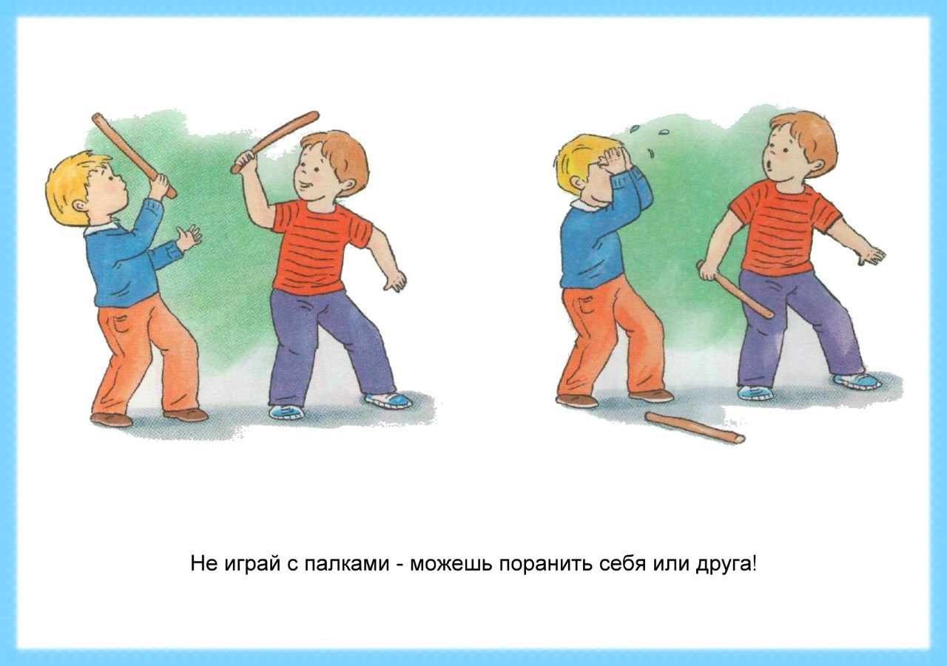
Не грайся з палицею – можеш поранити себе або друга!

